Slide 1
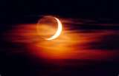
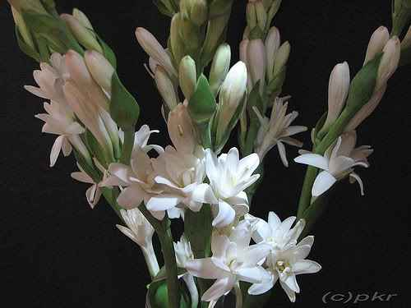
BANGLADESH
আমার সোনার বাংলা আমি তোমায় ভালবাসি
চিরদিন তোমার আকাশ , তোমার বাতাস, আমার প্রাণে
ওমা , আমার প্রাণে বাজায় বাশিঁ।
সোনার বাংলা্‌ , অমি তোমায় ‘’’’’’’’’’’’’’’’’’

Slide 2
সু-স্বাগতম

Slide 3
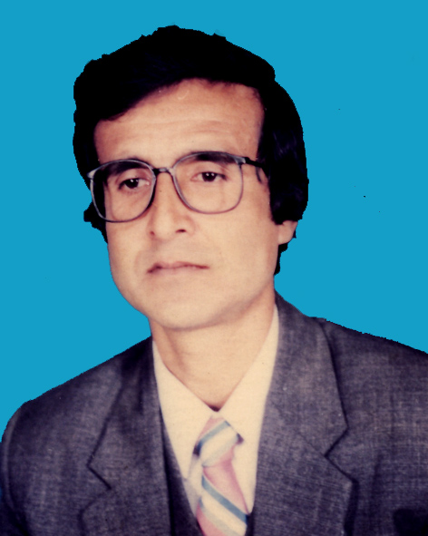
সুকুমার চক্রবর্ত্তী
সহকারি শিক্ষক
বনগ্রাম মাধ্যমিক বিদ্যালয়
খোকসা, কুষ্টিয়া ।
মোবাইলঃ ০১৭১৫০২৫৪৪৬
sukumarekterpur@gmail.com
শ্রেণিঃ ৭ম , বিজ্ঞান
কুইজ প্রতিযোগীতা
অধ্যায় ৪র্থ , শ্বসন
সময়ঃ ৪০ মিনিট
তারিখঃ ২/০৩/২০১৬ইং

Slide 4
কুইজ প্রতিযোগীতার নিয়মাবলী
১। প্রতি শ্রেণীতে ছাত্র-ছাত্রীদের চারটি গ্রুপে ভাগ করতে হবে ।
২। প্রথম সাড়া প্রাপ্ত গ্রূপের প্রতি প্রশ্নের সঠিক উত্তরের জন্য ১ নম্বর করে পাবে।
৩। যে গ্রূপ প্রশ্নের উত্তর সর্ব প্রথম সাড়া দেবে এবং এর বিপরিতে অন্য গ্রূপ চ্যালেঞ্জ করতে পারবে।
৪। প্রথম গ্রূপের ভূল উত্তেরর জন্য -১। এবং চ্যালেঞ্জ করা গ্রূপের উত্তর সঠিক বা হলে +২বা -২ পাবে।
৫। একাধিক গ্রূপের চ্যালেঞ্জ করার সযোগ থাকবে।
৬। সব গ্রূপের ক্ষেত্রে একই নিয়ম প্রযোজ্য।
৭। সর্ব শেষ বিজয়ীদের মাঝে পুরস্কারের ব্যবস্থা থাকতে হবে।

Slide 5
প্রশ্নঃ-
৩৬। নিউমোনিয়া রোগ কিভাবে প্রতিরোধ করা যায় ?
৩৫। কাদের নিউমোনিয়া রোগ বেশি হয়ে থাকে ?
৩৪। প্রধানত কী কারণে নিউমোনিয়া রোগহয়ে থাকে ?
২৫। প্রশ্বাস বা শ্বাস গ্রহন কিভাবে সংগঠিত হয় ?
২৪। বহিঃশ্বসনে অক্সিজেন ও কার্বণ ডাই অক্সাইডের বিনিময় কোথায় ঘটে ?
৩৭। কোন জীবানুর সংক্রামনে এই রোগ হয়?
৩৩। নিউমোনিয়া রোগ দেহের কোথায় ঘটে?
৩২। যক্ষা প্রতিষেধক টিকার নাম কী?
২৯। কোন অনুজীবির কারণে যক্ষা হয়ে থাকে?
২৭। অন্তঃশ্বসনের ফলে কি উৎপন্ন হয়?
৩১। যক্ষার লক্ষণ গুলো কী?
২৬। নিশ্বাস গ্রহন কিভাবে সংগঠিত হয় ?
৩০। যক্ষা রোগ হওয়ার প্রধান কারণ কী?
২৮। অন্তঃশ্বসন প্রক্রিয়ায় কোষের ভিতর খাদ্যের সাথে কোনটির রাসায়নিক বিক্রিয়া ঘটে?
২২। শ্বসন এর প্রকার ভেদ গুলো বল?
২০। মধ্যচ্ছেদা কী?
১৭। কোনটি ব্রংঙ্কাস?
২১। মধ্যচ্ছেদার কাজ কী?
১৯। ফুসফুস দুই ভাজ যুক্ত একটি পর্দা ঝিল্লী দ্বারা আবৃত থাকে একে কী বলে?
১৮। ব্রংকিওল কী?
১৬। স্বরযন্ত্রের বিশেষ কাজ কী?
১২। নাসাপথের লোম ও ঝিল্লির কাজ কী?
১। জীবদেহ প্রতিনিয়ত বিভিন্ন ধরনের জৈবনিক প্রক্রিয়ার জন্য কী প্রয়োজন ?
২৩। যে প্রক্রিয়ায় ফুসফুসের মধ্যে গ্যাসীয় আদান-প্রদান ঘটে থাকে কী বলে?
১৩। নাসা গলবিল শ্বসন তন্ত্রের কোন অংশ?
১৪। স্বরযন্ত্রে কী থাকে?
১৫। একে স্বরযন্ত্রে বলা হয় কেন?
৪। গতিশক্তি ও তাপশক্তি দ্বারা জীবের কি কি শারীরবৃত্তীয় কাজ সম্পাদন ঘটে?
২। জীব কোষে শক্তি কোথায় সঞ্চিত থাকে?
৩। জীব কোষে জৈব ক্রিয়া সম্পাদনের জন্য কোনটি অপরিহায্য?
১১। মানব শ্বসনতন্ত্র কিকি অঙ্গ নিয়ে গঠিত?
৯। পানিতে নিমজ্জিত উদ্ধিদ কিভাবে অক্সিজেন গ্রহন করে?
১০। যে সকল অঙ্গগুলো শ্বসন কার্য চালানোর কাজে অংশ নেয় তাদের একত্রে কী বলে?
৭। শ্বসন প্রক্রিয়া কী সব ঘটে?
৮। উদ্ধিদের শ্বসন অঙ্গ নাই, তবু কিভাবে এরা অক্সিজেন গ্রহন করে?
৬। শ্বসন চলাকালে জীব পরিবেশ থেকে কী গ্রহন ও ত্যাগ করে?
৫। শ্বসন কী?
উত্তরঃ-
২৭। তাপশক্তি ও কার্বণ ডাই অক্সাইড।
১২। প্রশ্বাস বায়ুতে ধুলিকণা ও রোগজীবানু থাকলে ইয়া আটকে দেয় ।
১৫। স্বরসৃষ্টিকারী স্বররজ্জু ও ভোকাল কর্ড থাকে সেকারণ।
১৪। স্বররজ্জু ও ভোকাল কর্ড।
১৩। নাসা পথের শেষ অংশ, যা গলবিলের সাথে মিশেছে। গলবিল পথে শ্বাস নালিথে বাতাস প্রবেশ করে।
২৬। মধ্যচ্ছেদা ও বক্ষপিঞ্জরাস্থির মাঝের পেশির শীথিল ও প্রসারনের ফলে।
২৪। ফুসফুস ও রক্ত জালিকার মধ্যে।
২৩। বহিঃশ্বসন।
২৫। মধ্যচ্ছেদা ও বক্ষপিঞ্জরাস্থির মাঝের পেশির সংকোচনের ফলে।
২২। বহিঃশ্বসন ও অন্তঃশ্বসন ।
২১। মধ্যচ্ছেদা সংকোচন ও প্রসারনের মাধ্যমে প্রশ্বাস ও নিঃশ্বাস কাজ নিয়ন্ত্রন করে ।
২০। যে মাংসপেশি বক্ষগহ্বর ও উদরগহ্বরকে পৃথক করে রেখেছে তাকেই মধ্যচ্ছেদা বলে।
১৯। প্লুরা বলে।
১৮।ব্রঙ্কাস যখন শাখা প্রশাখায় বিভক্ত হয় তখন তাকে ব্রংকিওল বলে।
১৭। শ্বাস নালি ফুসফুসের কাছে এসে ডান ও বাম শাখায় বিভক্ত হয়ে ডান ও বাম ফুসফুসে প্রবেশ করে। এদেরকে ডান ও বাম ব্রংঙ্কাস বলে।
১৬। স্বরছিদ্রের মুখে একটি ঢাকনা থাকে যা খাদ্য গ্রহণের সময় স্বরযন্ত্রকে ঢেকে রাখে, যাতে খাদ্য ঢুকতে পারে না।
১০। শ্বসনতন্ত্র বলে ।
৪। খাদ্য গ্রহন, চলন, বৃদ্ধি, রেচন, প্রজনন ইত্যাদি।
৯।দেহ তলের সাহায্যে অক্সিজেন গ্রহন করে ।
৫। একপ্রকার দহন প্রক্রিয়া যার দ্বারা খাদ্য বস্তু অক্সিজেন দ্বারা জারিত হয়ে শক্তি নির্গত হয়।
৬। অক্সিজেন গ্রহন এবং কার্বন ডাই অক্সাইড ত্যাগ করে।
৮। পাতার পত্ররন্ধ্রে, কান্ডের লেন্টিসেল এবং অন্তঃকোষ স্থানের মাধ্যমে বায়ু দেহুঅভ্যন্তরে প্রবেশ করে।
৭। দিন রাত সব সময়।
৩৪। অত্যাধিক ঠান্ডা লাগার ফলে।
৩৫। শিশুদের।
৩৬। শিশুদের হাম বা ব্রংকাইটিস হলে অত্যন্ত সাবধানতা অবলম্বন করা।
৩২। বি,সি,জি ।
২৮। অক্সিজেন।
৩০। অধিক পরিশ্রম, অস্বাস্থ্যকর পরিবেশ, অপুষ্টিতে ভোগা এবং যক্ষা রোগীর সাথে বসবাস করা।
৩১। খুসখুসে কাশি, কাশির সাথে রক্ত, অল্প জ্বর, বুকে পিঠে ব্যাথা ও মাঝে মাঝে পেটের অসুখ।
৩৭। ভাইরাস ।
৩৩। ফুসফুসে।
২৯। ব্যাকটোরিয়া।
৩। অক্সিজেন ।
১১। নাসারন্ধ্র, নাসা গলবিল, স্বরযন্ত্র, শ্বাসনালি, ব্রংকাস, ফুসফুস ও মধ্যচ্ছদা ।
১। শক্তি।
২। সাইটোপ্লাজমে সঞ্চিত স্টার্চ, শর্করা, প্রোটিন ও ফ্যাটের অনুতে ।

Slide 6
বিনোদন

Slide 7
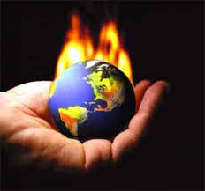
ধন্যবাদ

